Slide 1
STAJ PROJESİ / DERİN ÖĞRENME
Çöp Sınıflandırma Projesi
CNN, MobileNetV2 ve YOLOv8-cls Modellerinin Google Colab Üzerinde Adil Şekilde Karşılaştırılması

Slide 2
01 / AMAÇ VE KAPSAM
Amaç ve Kapsam
Projenin temel hedefleri, kullanılan veri seti ve çalışma kapsamı.

Slide 3
Amaç ve Kapsam
BİRİNCİL AMAÇ
KAPSAM & ÇERÇEVE
Görüntü işleme ve derin öğrenme tekniklerini kullanarak atık malzemeleri (plastik, kağıt, pil, cam, organik, metal) yüksek doğrulukla otomatik sınıflandırabilecek en verimli modeli keşfetmek.
Kaggle üzerinden sağlanan 6 sınıflı dengeli veri seti kullanılarak; sıfırdan CNN, MobileNetV2 (Transfer Learning) ve YOLOv8-cls modelleri Google Colab ortamında eğitilip aynı test setinde performans karşılaştırmasına tabi tutulacaktır.
ÖNEMLİ NOT
YOLO aslında bir nesne tespiti (object detection) modelidir; ama bu veri setinde kutu etiketi yok, sadece sınıf etiketi var. Bu yüzden YOLO'nun sınıflandırma modu (yolov8/11n-cls) kullanılacak — böylece üç model aynı problemi çözer ve karşılaştırma adil olur.
Çöp Sınıflandırma Projesi
3

Slide 4
02 / VERİ SETİ & HAZIRLIK
Veri Seti ve Hazırlık
Kaggle veri seti detayları, veri ayrımı ve Google Colab çalışma ortamı.

Slide 5
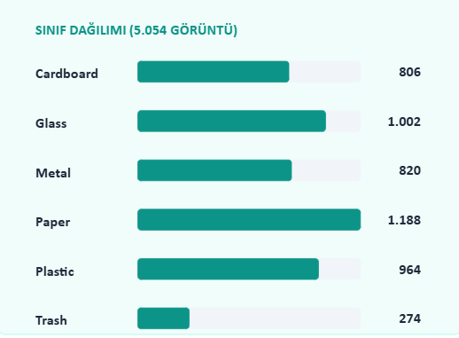
Veri Seti (Garbage Classification)
Kaynak: Kaggle – Garbage Classification (6 Sınıf)
Sınıflar: Plastik, Kağıt, Pil, Cam, Organik, Metal.
Dağılım: Toplam 3252 train, 696 validation, 702 test görüntüsü (yaklaşık %70/15/15).
Ön İşleme: Tüm görseller 224×224 RGB formatına boyutlandırılmış ve normalize edilmiştir.
Data Augmentation: Döndürme, çevirme gibi tekniklerle veri çeşitlendirilecek; amaç overfitting'i azaltmak.
KRİTİK KURAL: Veri ayrımı (train/validation/test) bir kez yapılır ve her üç model de aynı ayrımı kullanır. Aksi halde model karşılaştırması geçersiz olur.
Çöp Sınıflandırma Projesi
5

Slide 6
03 / MODEL MİMARİLERİ
Kullanılacak Modeller
Projede uygulanacak ve karşılaştırılacak üç farklı derin öğrenme yaklaşımı.

Slide 7
Kullanılacak Modeller
1. BASELINE CNN
2. MOBILENETV2
3. YOLO TABANLI SINIFLANDIRMA
Conv2D, MaxPooling ve Dense katmanlarından oluşan, sıfırdan (3-4 katmanlı) eğitilen temel model. Referans skor sağlamak amacıyla kurulur.
ImageNet ön eğitilmiş ağırlıklarıyla Transfer Learning uygulanan, hafif ve hızlı mimari. Önce yalnızca son katman eğitilir, sonra istenirse fine-tuning yapılır.
Ultralytics kütüphanesi ile eğitilen modern sınıflandırma modeli (yolov8n-cls). En yüksek başarıyı ve düşük çıkarım süresini hedefler.
Amaç yüksek skor değil — temel eğitim döngüsünü ve overfitting'i yaşayarak anlamak.
Kontrol sorusu: Skor neden CNN'e göre bu kadar arttı? Transfer learning burada ne sağladı?
Ders: Hazır framework'ler işi kolaylaştırır; ama içeride ne olduğunu bilmek yine de önemlidir.
Çöp Sınıflandırma Projesi
7

Slide 8
04 / PROJE PLANI & DEĞERLENDİRME
Proje Planı ve Değerlendirme
Çalışmanın altı aşaması, zaman çizelgesi ve karşılaştırma yöntemi.

Slide 9
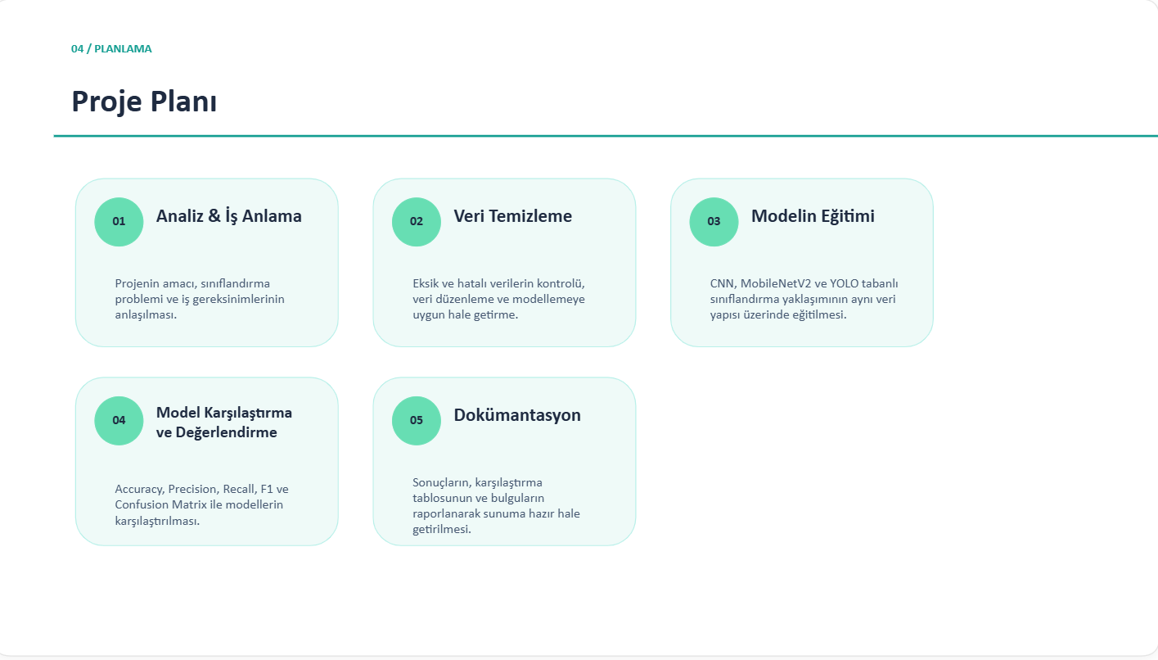

Slide 10
04 / TAKVİM
Zaman Planı
Pazartesi
Salı
Çarşamba
Perşembe
Cuma
1. Adım: Analiz & İş Anlama
2. Adım: Veri Temizleme
3. Adım: Modelin Eğitimi
4. Adım: Model Karşılaştırma ve Değerlendirme
5. Adım: Dokümantasyon
Çöp Sınıflandırma Projesi
10

Slide 11
05 / SONUÇLAR
Sonuçlar ve Model Karşılaştırması
Üç modelin aynı test setinde accuracy, sınıf bazlı metrikler ve pratik performans (boyut, hız) açısından karşılaştırılması.

Slide 12
Genel Karşılaştırma ve Sınıf Bazlı F1-Skorları
Model Adı | Doğruluk (Accuracy) | Boyut (MB) | Çıkarım Süresi | Kısa Teknik Yorum
Basit CNN | ~%39.29 | ~2.5 MB | 90.12 ms | Sıfırdan eğitildiği için karmaşık özellikleri öğrenemedi, yetersiz kaldı.
MobileNetV2 | ~%77.78 | 14.2 MB | 216.58 ms | Transfer learning avantajıyla başarıyı artırdı, ancak hızı biraz yavaş.
YOLOv8-cls (Şampiyon) | %80+ | 6.2 MB | 24.71 ms | En yüksek doğruluk ve milisaniyeler mertebesinde hız ile zirvede yer aldı.
Sınıf (F1-Skoru) | Basit CNN | MobileNetV2 | YOLOv8-cls
Cardboard | 0.54 | 0.84 | 0.97
Glass | 0.34 | 0.74 | 0.93
Metal | 0.03 | 0.78 | 0.91
Paper | 0.46 | 0.88 | 0.96
Plastic | 0.43 | 0.73 | 0.92
Trash | 0.08 | 0.49 | 0.83
Zirve Noktası: YOLOv8-cls, hafif gövdesi ve yüksek özellik çıkarım gücüyle her sınıfta en yüksek F1-skoruna ulaşmıştır. (YOLOv8-cls sütunu doğrulama confusion matrix'inden hesaplanmıştır; diğer değerler 702 görüntülük test seti classification report çıktısındandır.)
Çöp Sınıflandırma Projesi
11

Slide 13
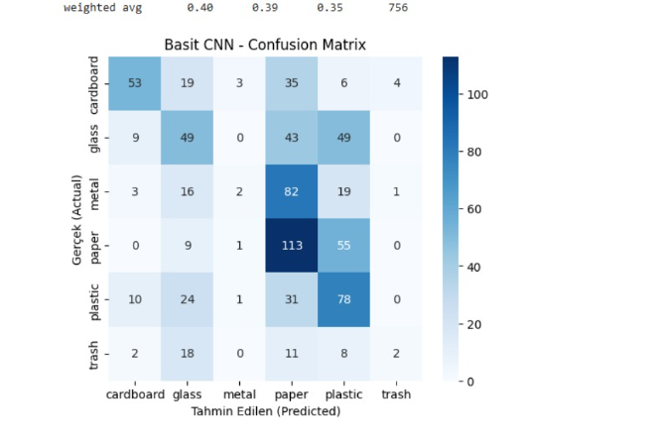
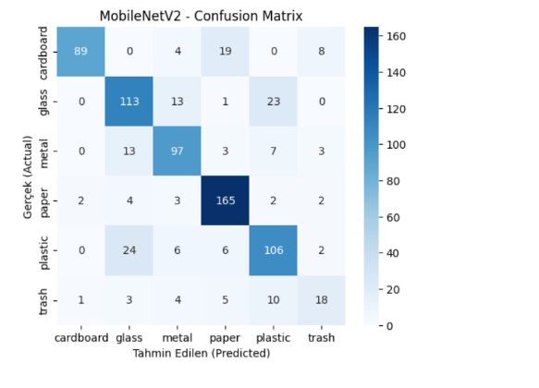
Basit CNN ve MobileNetV2 – Karışıklık Matrisi Karşılaştırması
Basit CNN · Accuracy: %39.29
MobileNetV2 · Accuracy: %77.78
Karşılaştırmalı Analiz
Basit CNN, sığ katman yapısı nedeniyle sınıfları ayırt edemedi; kağıt ve plastik sınıflarında yoğun yığılmalar oluştu ve metal sınıfı neredeyse hiç öğrenilemedi (recall %2). MobileNetV2 ise ImageNet ön ağırlıklarıyla doğruluğu %77.78'e taşıdı; köşegen üzerindeki doğru tahminler belirgin arttı (paper: 165, glass: 113), yalnızca cam-plastik yansımalarında hafif karışma ve az örnekli trash sınıfında (F1 %49) zayıflık gözlendi.
Çöp Sınıflandırma Projesi
12

Slide 14
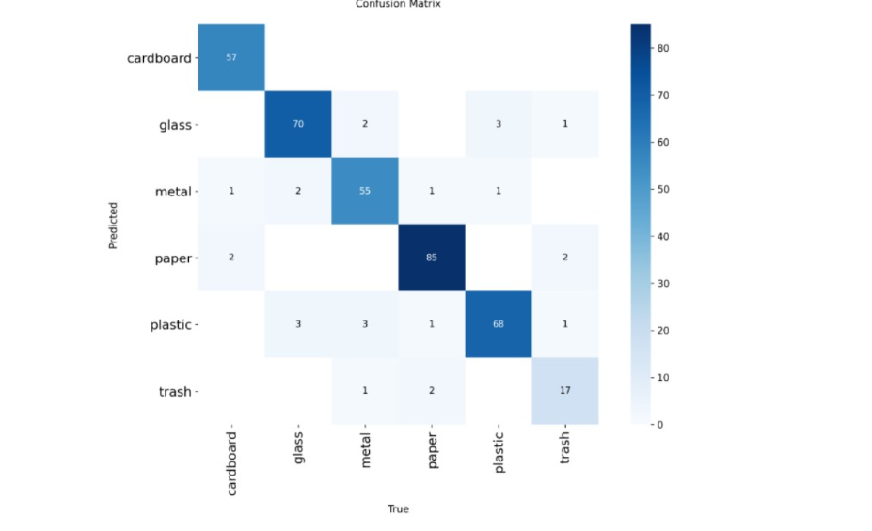
YOLOv8-cls ve Cam-Plastik Karışım Analizi
Neden Cam ve Plastik Karışıyor?
Optik Benzerlik: Şeffaf PET şişeler ve cam şişeler ışık altında benzer parlama ve silindirik form gösterir; doğrulama setinde 3 cam görüntüsü plastiğe, 3 plastik görüntü de cam/metale karışmıştır.
Çözünürlük Etkisi: Görsellerin 224×224 piksele küçültülmesi dokusal detay kayıplarına yol açmaktadır.
Tesis Önerisi: Gerçek zamanlı bant akışında 6.2 MB'lık boyutu ve ~24.71 ms hızıyla YOLOv8-cls, tesiste kullanım için en kusursuz tercihtir.
Çöp Sınıflandırma Projesi
13

Slide 15
Sonuç ve Model Önerisi
DOĞRULUK
HIZ (ÇIKARIM SÜRESİ)
BOYUT
YOLOv8-cls %80'in üzerindeki doğrulukla açık ara önde; MobileNetV2 %77.78 ile ikinci, sıfırdan eğitilen Basit CNN ise %39.29 ile yetersiz kalmıştır.
YOLOv8-cls görüntü başına ~24.71 ms ile MobileNetV2'ye (216.58 ms) göre ~9 kat, Basit CNN'e (90.12 ms) göre 3-4 kat daha hızlıdır.
6.2 MB model boyutuyla YOLOv8-cls, 14.2 MB'lık MobileNetV2'ye göre çok daha hafiftir; gömülü/kenar (edge) cihazlara kolayca taşınabilir.
ÖNERİ: GERÇEK BİR GERİ DÖNÜŞÜM TESİSİ İÇİN
Yüksek doğruluk, düşük gecikme ve küçük model boyutunu bir arada sunan YOLOv8-cls, bant hızında gerçek zamanlı sınıflandırma gerektiren endüstriyel bir tesis için en uygun modeldir. MobileNetV2, daha güçlü donanıma sahip sabit istasyonlarda karşılaştırma/yedek model olarak; Basit CNN ise yalnızca eğitim amaçlı referans model olarak değerlendirilebilir.
Çöp Sınıflandırma Projesi
14

Slide 16
Teşekkürler
Beyza Çolaklar

